Slide 1
印地音译调研工作
March2018

Slide 2
音译转换方法
最长映射关系
最短映射关系

Slide 3
最长映射关系
需要把所有可能组合的形式都采集下来
最后编辑采集了2180个组合映射关系
क् - k क - ka का – kaa कि् – ki की - kee
कु – ku कू – koo के - ke कै – kai को - ko
कौ - kau कं - kan कः – kah ख् – kh ख - kha
खा – khaa खि - khi खी – khee खु – khu खू - khoo
खे – khe …
评测正确率（词表高频一万条，音译从谷歌翻译采集）
映射关系词条数目 | 长度上线 | 正确率
98条 | 25 | 52%
110条 | 25 | 76.82%
122条 | 25 | 75.01%
129条 | 25 | 88.13%
131条 | 25 | 88.79%

Slide 4
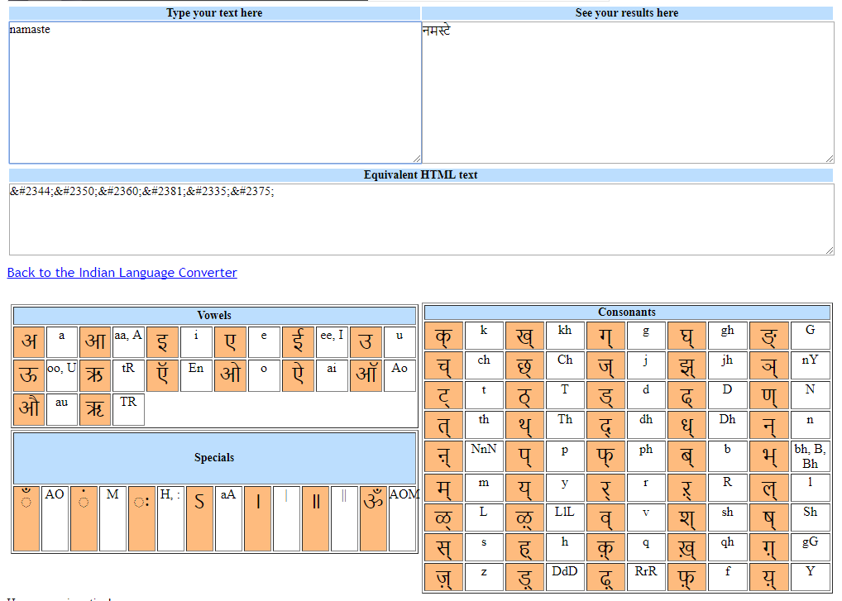
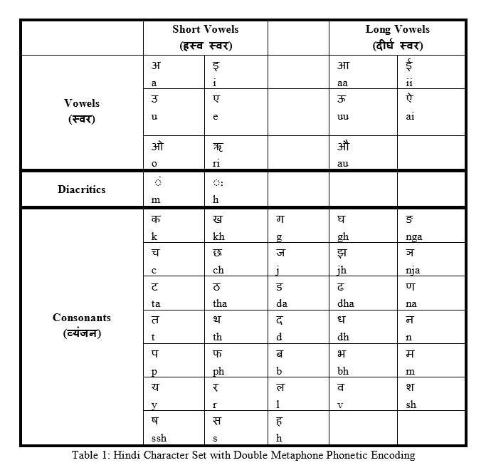
最短映射关系
采用元音vowels和辅音consonants顺序规则
需要对不同字符而相同的音译进行区分

Slide 5
最短映射关系及规则
切割多个词串
使用 “^[(vowels元音)(consonants辅音)]+” 正则进行切割
使用正则区分元音和辅音
vowels 元音 = "(A((O(M)?)|(o))?)|(En)|(H)|(I)|(M)|(TR)|(U)|(\\:)|(\\|(\\|)?)|(a((A)|(a)|(i)|(u))?)|(e(e)?)|(i)|(o(o)?)|(tR)|(u)"
consonants 辅音 = "(B(h)?)|(Ch)|(D((dD)|(h))?)|(G)|(L(lL)?)|(N(nN)?)|(R(rR)?)|(Sh)|(T(h)?)|(Y)|(b(h)?)|(ch)|(d(h)?)|(f)|(g((G)|(h))?)|(h)|(j(h)?)|(k(h)?)|(l)|(m)|(n(Y)?)|(p(h)?)|(q(h)?)|(r)|(s(h)?)|(t(h)?)|(v)|(y)|(z)"
元音和辅音顺序规则
一开始如果是元音及相邻是元音必须添加 “~” 符号区分
如果辅音后面是辅音，必须先加上 “*” 符号再加最后一个辅音
如果最后一个字是辅音，必须加上 “*” 符号
对组合不起来的字符组合进行过滤，如："ँा","ंा"

Slide 6
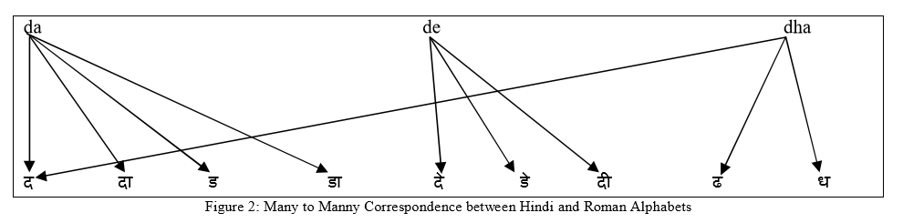
最短映射关系兼容
相识/类似的音译都能够映射到对应的组合
忽略大小写或特殊组合的区分写法
vowels 元音 = "(A((O(M)?)|(o))?)|(En)|(H)|(I)|(M)|(TR)|(U)|(\\:)|(\\|(\\|)?)|(a((A)|(a)|(i)|(u))?)|(e(e)?)|(i)|(o(o)?)|(tR)|(u)"
consonants 辅音 = "(B(h)?)|(Ch)|(D((dD)|(h))?)|(G)|(L(lL)?)|(N(nN)?)|(R(rR)?)|(Sh)|(T(h)?)|(Y)|(b(h)?)|(ch)|(d(h)?)|(f)|(g((G)|(h))?)|(h)|(j(h)?)|(k(h)?)|(l)|(m)|(n(Y)?)|(p(h)?)|(q(h)?)|(r)|(s(h)?)|(t(h)?)|(v)|(y)|(z)"
代价
对同一个元音或者辅音产生了多种可能性组合的形象
需要对多个可能性组合进行筛选（按照编辑的说法，同音译的组合不一定是正确的）

Slide 7
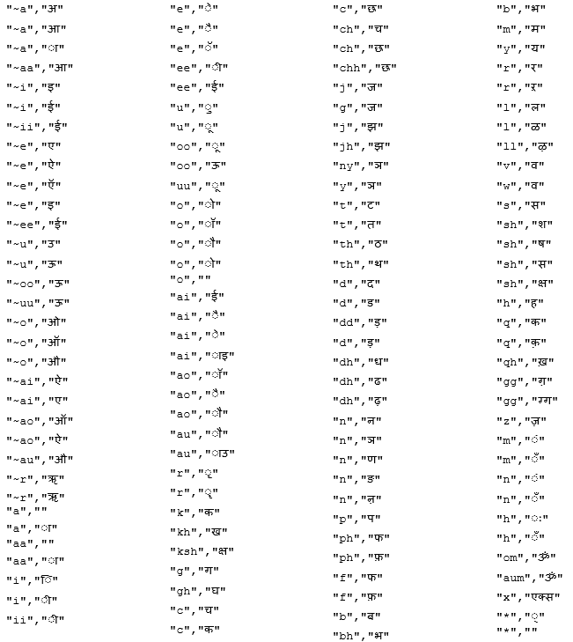
最短映射关系表
vowels 元音 = "oo,o,aa,ai,au,ao,a,i,u,ee,e"
consonants 辅音 = "bh,b,chh,ch,ddd,dh,d,gg,gh,g,lll,l,nnn,n,rrr,r,sh,th,t,y,ch,f,h,jh,j,kh,k,l,m,ny,n,ph,p,qh,q,s,fv,w,y,z“
里面尽量增加了重复转换，针对类似发音的元音和辅音

Slide 8
最短映射关系例子
Input: namaste
Split word：n a m a s * t e
Combination : n[[न, ञ, ण, ङ, ऩ]] , a[[, ा]] , m[[म, ं, ँ]] , a[[, ा]] , s[[स]] , *[[्, ]] , t[[ट, त]] , e[[े, ै, ॅ]]
Combination count : 5 * 2 * 3 * 2 * 1 * 2 * 2 * 3 = 720个
Mistake Sequence：减240个 = 480个
Predictions/查词库： नमस्ते 、नमसते
SwadeshList评测正确率：
评测集 | 正确率
SwadeshExtended Hindi | 98.20%
SwadeshExtendedHinglish | 96.56%

Slide 9
动态减少可能性
在特殊情况下执行
输入串：Namaste （Hindi）
切字符：N a m a s * t e
映射关系： 拉丁 [天城体字符]
n [न, ञ, ण, ङ, ऩ]
a [, ा]
m [म, ं, ँ]
a [, ा]
s [स]
* [्, ]
t [ट, त]
e [े, ै, ॅ]
1. n [न, ञ, ण, ङ, ऩ] 5
न, ञ, ण, ङ, ऩ （检查词库：完全比配或前缀）
2. n [न, ञ, ण, ङ, ऩ] ; a [, ा] 6
न, ण, ङ, ना, णा, ङा （检查词库：完全比配或前缀）
3. n [न, ण, ङ] ; a [, ा] ; m [म, ं, ँ] 18
4. n [न, ण, ङ] ; a [, ा] ; m [म, ं, ँ] ; a [, ा] 12
5. n [न] ; a [, ा] ; m [म, ं, ँ] ; a [, ा] ; s [स] 12
6. n [न] ; a [, ा] ; m [म, ं, ँ] ; a [, ा] ; s [स] ; * [्, ] ; t [ट, त] 48
7. n [न] ; a [, ा] ; m [म, ं, ँ] ; a [, ा] ; s [स] ; * [्, ] ; t [ट, त] ; e [े, ै, ॅ] 144

Slide 10
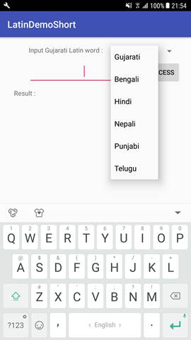
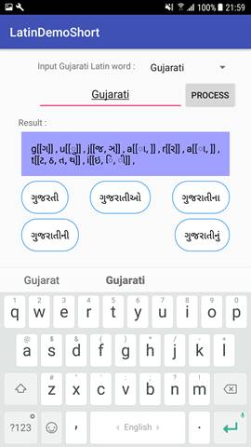
其他语种
 | 语言 | 映射表制作
1 | 孟加拉语Bangala | 是
2 | 印地语 Hindi | 是
3 | 古吉拉特语 Gujarati | 是
4 | 坎纳达语 Kannada
5 | 马拉雅拉姆语Malayalam
6 | 马拉地语Marathi | 是
7 | 奥里亚语Odia
8 | 旁遮普语Punjabi 古木基文 | 是
9 | 泰米尔语Tamil | 是
10 | 泰卢固语Telugu | 是
11 | 阿萨姆语Assamese
12 | 迈蒂利语 Maithili
13 | 尼泊尔语Nepali | 是
14 | 梵语Sanskrit | 是
15 | 博多语Bodo 孟加拉文
16 | 博多语Bodo 天城文
17 | 多格来语Dogri 阿拉伯文
18 | 多格来语Dogri 天城文
19 | 克什米尔语Kashmiri 阿拉伯文
20 | 克什米尔语Kashmiri 天城文
21 | 孔卡尼语Konkani 天城文
22 | 曼尼普尔语Manipuri孟加拉文
23 | 旁遮普语Punjabi阿拉伯文
24 | 信德语Sindhi 天城文
25 | 信德语Sindhi 阿拉伯文
26 | 桑塔利语Santali Ol Chiki文
27 | 乌尔都语Urdu 阿拉伯文
28 | 希腊文Greek
29 | 亚美尼亚语Armenian
尝试在其他语种实现
目前已有9种映射关系表

